Slide 1
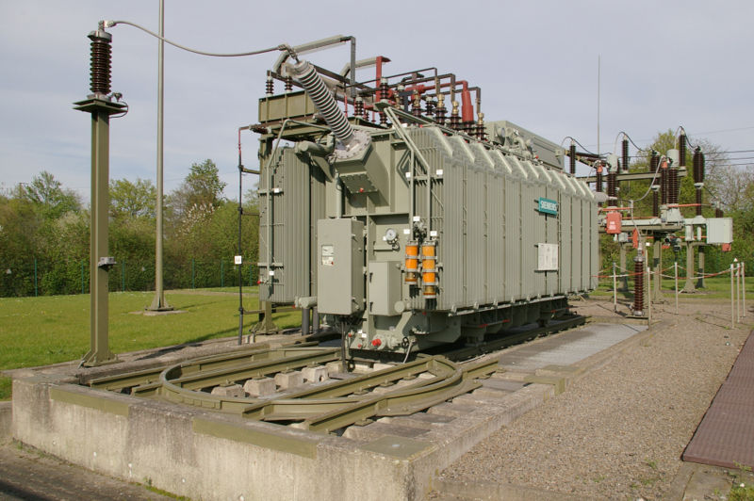
Trojfázový transformátor

Slide 2
Provedení trojfázového transformátoru
1. Tři jednofázové transformátory
Výhoda: nezávislý magnetický systém, jednodušší doprava
Nevýhoda: velká spotřeba materiálu, cena
Použití: transformátory největších výkonů

Slide 3
Provedení trojfázového transformátoru
2. Trojfázový transformátor
Výhoda: menší celková hmotnost, nižší cena
Nevýhoda: nesymetrie v magnetickém obvodu, transformátory největších výkonů - doprava
Použití: běžné trojfázové transformátory
Jádrový
na každém sloupku je vinutí
Plášťový
krajní sloupky jsou bez vinutí

Slide 4
Vytvoření jádrového magnetického obvodu trojfázového transformátoru
3 samostatné transformátory, součet okamžitých hodnot toků na prostředním sloupku je nulový ⇒ sloupek lze odstranit.

Slide 5
Konstrukce distribučního transformátoru
průchodky – strana vn
průchodky – strana nn
zásobník oleje
nádoba transformátoru s olejem
vinutí vn
vinutí nn
magnetický obvod

Slide 6
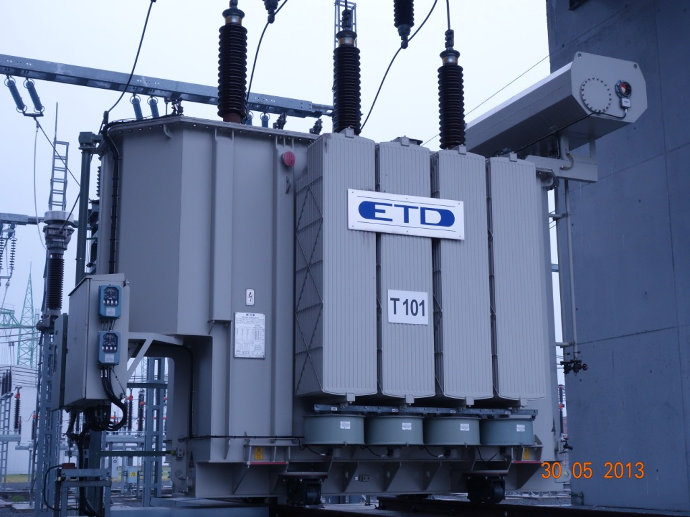
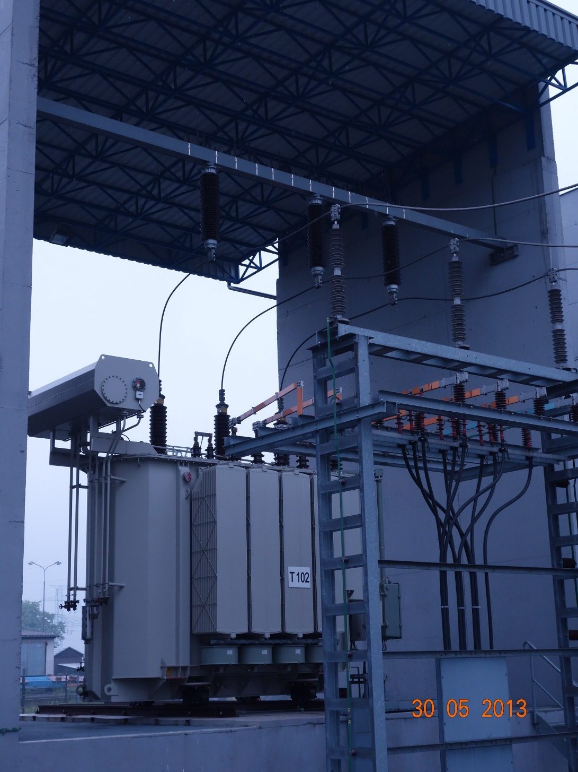
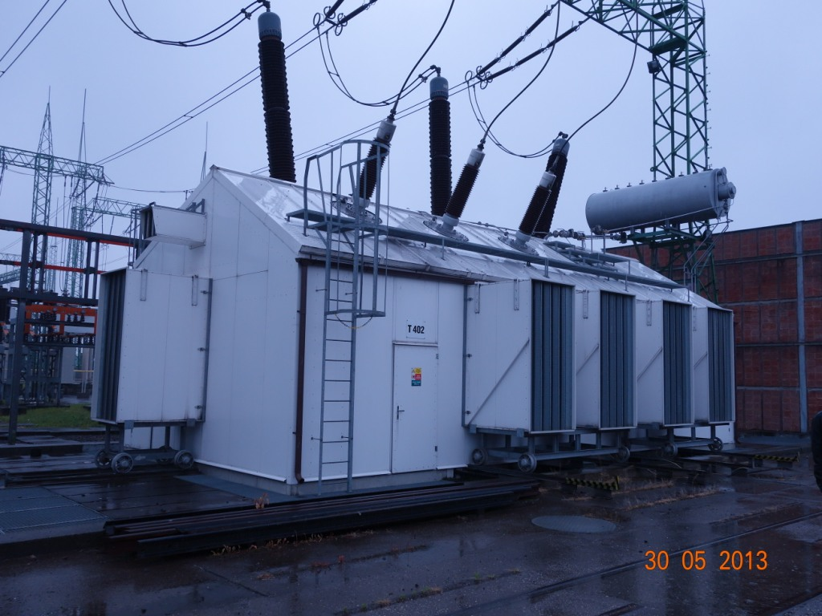
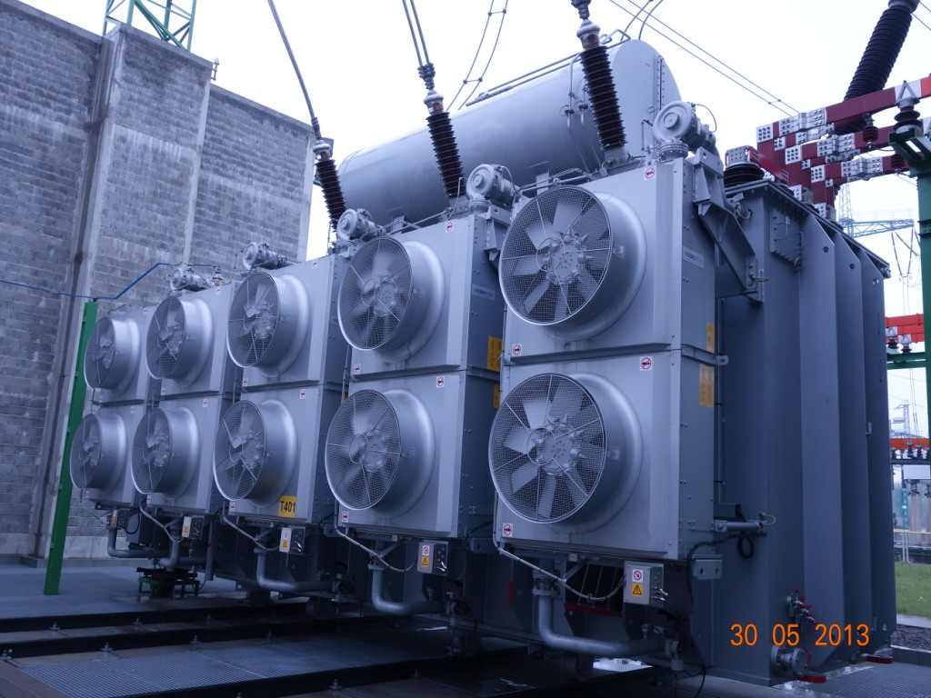
Transformátory - konstrukce a přeprava

Slide 8
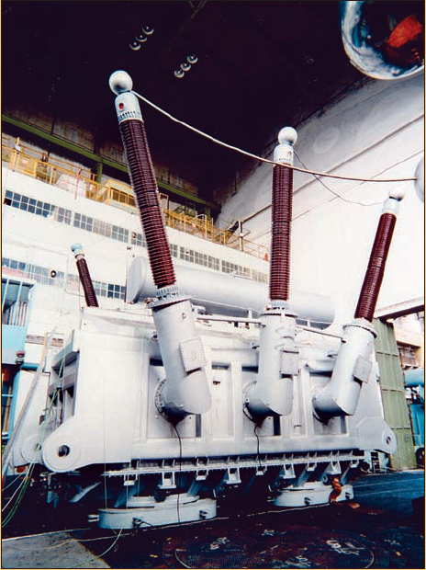
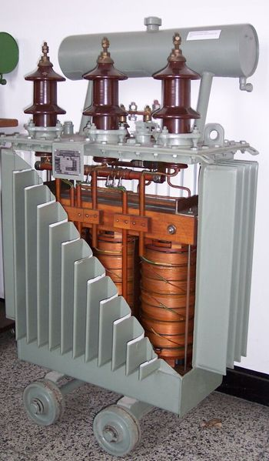
Ukázky trojfázových transformátorů

Slide 9
Chlazení transformátoru
Chladící látka (výběr): vzduch
olej
pevný izolant
Oběh chladící látky: přirozený (přirozené proudění)
nucený (ventilátory, čerpadla)
Chladící okruhy: chlazení aktivních částí
vnější chlazení chladící látky
Používané chladící látky: transformátorový olej
* nestabilní, silně navlhavý
* hořlavý
* neekologický
⇒ pro střední a velké výkony
vzduch - transformátory malých výkonů
pevné izolanty - pro střední výkony
- speciální případy

Slide 10
Zapojení trojfázového transformátoru
Možnosti zapojení vinutí:
a) podle směru navíjení cívky - pravotočivé
- levotočivé
Pro pravotočivou cívku se směr indukovaného napětí shoduje se směrem magnetického toku.
Při rozboru transformátoru předpokládáme vždy pravotočivé vinutí. Je-li vinutí levotočivé, ve schématu se zamění vstupní a výstupní svorky.
pravotočivá cívka
levotočivá cívka
pravotočivá cívka se změnou vstupních svorek
I
φ
I
φ
I
φ
U
U
U

Slide 11
Zapojení trojfázového transformátoru
b) podle zapojení konců vinutí vyšší nižší
napětí napětí
- trojúhelník D d
- hvězda Y y
- střední vodič N n
zapojení do hvězdy
zapojení do trojúhelníku (2 možnosti)
U₁
V₁
W₁
U₁
V₁
W₁
U₁
V₁
W₁
U₂
V₂
W₂
U₂
V₂
W₂
U₂
V₂
W₂

Slide 12
Zapojení trojfázového transformátoru
b) podle zapojení konců vinutí
vyšší nižší napětí napětí
- lomená hvězda z
(Lomená hvězda se používá pouze na straně nn)
U₁
V₁
W₁
-½V
+½U
+½W
-½W
+½V
U₂
V₂
W₂
-½U

Slide 13
Hodinový úhel
Hodinový úhel vyjadřuje fázový posun mezi fázory vstupního a výstupního napětí stejné fáze
udává se v hodinách, jedna hodina je 30⁰
Předpoklad:
Vstupní strana – hvězda
Výstupní strana – trojúhelník
Obě vinutí jsou pravotočivé ⇒ fázory napětí na jednom sloupku musí mít stejný směr
Dané zapojení Yd1
0 = 12
11
30⁰ = 1 hodina
U
10
2
u
w
Pro určení hodinového úhlu musíme porovnávat stejné fáze a stejnou hodnotu napětí (fázové nebo sdružené).
V tomto případě porovnáváme fázor fázového napětí první fáze
9
3
V
8
W
v
4
7
5
6

Slide 14
Zapojení vinutí Yd1
0 = 12
u₂
v₂
w₂
11
30⁰ = 1 hodina
U
10
2
u
w
9
3
výstup
u₁
v₁
w₁
U₁
V₁
W₁
V
vstup
W
v
8
4
7
5
6
U₂
V₂
W₂

Slide 15
Určete označení daného zapojení a nakreslete fázorový diagram
u₂
v₂
w₂
330⁰ = 11 hodin
u
U
W
u₁
v₁
w₁
U₁
V₁
W₁
v
w
V
Dané zapojení Dy11
U₂
V₂
W₂

Slide 16
u₂
v₂
w₂
Určete označení daného zapojení a nakreslete fázorový diagram
30⁰ = 1 hodina
U
u
-½u
-½v
+½w
-½w
w
u₁
v₁
w₁
n
V
U₁
V₁
W₁
W
-½u
v
+½v
Dané zapojení Yzn1
U₂
V₂
W₂

Slide 17
Kreslení fázorového diagramu z měření
Při měření propojíme začátek stejné fáze vstupního a výstupního vinutí ⇒ vytvoříme společný bod ve fázorovém diagramu.
V našem případě propojíme první fázi.
u₂
v₂
w₂
Měříme - vstupní vinutí mezi sebou ⇒ UV, UW, VW
- výstupní vinutí mezi sebou ⇒ uv, uw, vw
- nepropojené fáze ⇒ Vv, Vw, Wv, Ww
u₁
v₁
w₁
U = u
U₁
V₁
W₁
W
Dané zapojení Dy11
U₂
V₂
W₂
w
v
V

Slide 18
Určete zapojení
Dané zapojení Yd5
u₂
v₂
w₂
w
naměřené hodnoty (V)
vstup | 70
výstup | 42
Vv | 108
Vw | 108
Wv | 82
Ww | 108
v
150⁰ = 5hodin
u₁
v₁
w₁
U₁
V₁
W₁
U = u
U₂
V₂
W₂
W
V

Slide 19
Určete zapojení
Dané zapojení Dy11
u₂
v₂
w₂
naměřené hodnoty (V)
vstup | 62
výstup | 107
Vv | 62
Vw | 62
Wv | 123
Ww | 62
u₁
v₁
w₁
V₁
U₁
W₁
U₂
V₂
W₂

Slide 20
Přehled používaných zapojení
Vlastnosti zapojení:
Yy souměrná zatížení, malé a střední výkony
Yd velké výkony, nevzniká 3. harmonická magnetického toku
Yzn distribuční transformátory malých výkonů (do 250 kVA včetně)
Dyn distribuční transformátory velkých výkonů (od 400 kVA včetně)
Používaná zapojení:
yD1 blokové transformátory v elektrárnách
Yzn1 distribuční transformátory malých výkonů (do 250 kVA včetně)
Dyn1 distribuční transformátory velkých výkonů (od 400 kVA včetně)

Slide 21
Provozní stavy transformátoru
Provozní stavy jsou stejné jako u jednofázových transformátorů
?
⇒
naprázdno
nakrátko
při zatížení
Výpočet trojfázového transformátoru
Princip výpočtu je stejný jako u jednofázového transformátoru
Pozor na trojfázové vyjádření:
kde I je průměrná hodnota proudů I₁, I₂ a I₃
Fázorové diagramy se kreslí jednofázově, simulace se provádějí jednopólově.

Slide 22
Výpočet trojfázového transformátoru
Příklad:
Vypočítejte příčné a podélné parametry trojfázového transformátoru Yy0 s výkonem 1000 VA, převodem 400/48 V, proudem naprázdno 3%, napětím nakrátko 8%, výkonem naprázdno 7,5 W a výkonem nakrátko 68 W.
naprázdno
In (A) | 1,445
cos ϕ | 0,25
I_{č} (A) | 0,0108
I_{j} (A) | 0,0333
R_{FE} (Ω) | 21 296
X_{m} (Ω) | 6 907
nakrátko
In (A) | 1,445
cos ϕ | 0,85
Z (Ω) | 12,73
R_{k} (Ω) | 10,82
X_{k} (Ω) | 6,706

Slide 23
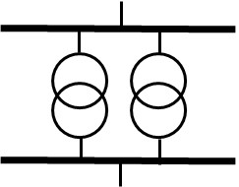
Paralelní chod transformátorů
Význam:
* při malém odběru možnost odpojení jednoho transformátoru
⇒ ekonomický provoz
* vyšší spolehlivost napájení (porucha, revize, …)
Nevýhody:
* vyšší cena skupiny (dvou nebo více) transformátorů
* výrazné zhoršení zkratových poměrů při propojení za transformátory (paralelní zapojení impedance ⇒ zvýšení zkratového proudu
Podmínky pro paralelní chod:
* stejný převod transformátorů naprázdno
* stejný hodinový úhel
* přibližně stejné napětí nakrátko
Paralelní chod:
na vstupní straně je společná síť a na výstupní straně je společná přípojnice

Slide 24
Paralelní chod transformátorů
Stejný převod transformátoru:
* při nestejném převodu je na výstupní straně různé napětí a vzniká vyrovnávací proud
* maximální dovolená odchylka je ± 0,5% ⇒ vyrovnávací proud je
I_{v} = (5-10)% I_{n.}
Stejný hodinový úhel:
* při nestejném hodinovém úhlu je na výstupní různý fázový posun napětí a vzniká vyrovnávací proud
* při rozdílu 1 hodina vzniká vyrovnávací proud I_{v} = 25% I_{kn}
⇒ transformátory musí mít stejný hodinový úhel
Přibližně stejné napětí nakrátko:
* transformátory musí mít na vstupu a výstupu stejné napětí ⇒ mají stejný úbytek napětí
* Δ U_{A} = Δ U_{B} ⇒ I_{A}*Z_{A} = I_{B} * Z_{B}
* transformátor s nižší impedancí převezme vyšší výkon
* dovolená tolerance je 10%

Slide 25
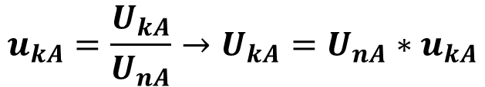
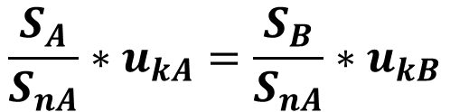
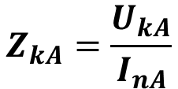
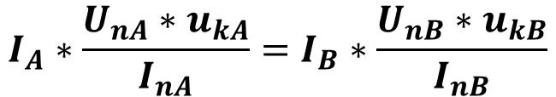
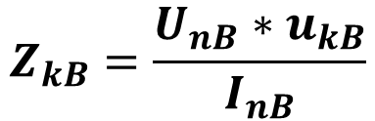
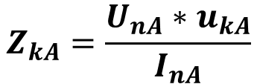
Rozložení zatížení při paralelním chodu
Napětí na obou transformátorech musí být stejná: U_{nA} = U_{nB}
Úbytky na transformátorech musí být stejné: ΔU=I_{A}*Z_{A} = I_{B}*Z_{B}
$$Z_{kA}=\frac{U_{kA}}{I_{nA}}$$
$$Z_{kB}=\frac{U_{nB}∗u_{kB}}{I_{nB}}$$
podobně
$$u_{kA}=\frac{U_{kA}}{U_{nA}}→U_{kA}=U_{nA}∗u_{kA}$$
$$Z_{kA}=\frac{U_{nA}∗u_{kA}}{I_{nA}}$$
$$I_{A}∗\frac{U_{nA}∗u_{kA}}{I_{nA}}=I_{B}∗\frac{U_{nB}∗u_{kB}}{I_{nB}}$$
po dosazení
čitatel lze rozšířit o √3 a jmenovatel o U_{n}*√3 a následně upravit (S_{n} = √3*U*I_{n})
$$\frac{S_{A}}{S_{nA}}∗u_{kA}=\frac{S_{B}}{S_{nA}}∗u_{kB}$$

Slide 26
1. Stejná napětí nakrátko (u_{kA}=u_{kB}) a různé jmenovité výkony (S_{nA}≠S_{nB})
2. Stejná jmenovité výkony (S_{nA}=S_{nB}) a různá napětí nakrátko (u_{kA}≠u_{kB})

Slide 27
Příklady
Vypočítejte rozložení výkonů mezi dva transformátory:
a) u_{kA} = u_{kB} = 6%, S_{nA} = 1000kVA, S_{nB} = 630 kVA, S = 1450kVA
S_{A} = (S_{nA}*S)/(S_{nA}+B_{nB}) = (1000*1450)/(1000+630) = 889,6 kVA
S_{B} = S-S_{A} = 1450 – 889,6 = 560,4 kVA
b) u_{kA} = 6,2 %, u_{kB} = 5,8%, S_{nA} = S_{nB} = 1000kVA, S = 1900kVA
SA = (u_{kB}*S)/(u_{kA}+u_{kB}) = (5,8*1900)/(6,2+5,8) = 918,33 kVA
SB = S-SA = 1900 – 918,33 = 981,67 kVA

Slide 28
Ztráty při paralelní spolupráci
Obecný vztah pro výpočet ztrát:
ΔP = P₀ + n² * ΔP_{k} kde n = S/S_{n}
Jestliže pracuje pouze transformátor A, pak jsou celkové ztráty:
ΔP_{A} = P_{0A} + n² * ΔP_{kA}
Jestliže pracují transformátor A + B, pak jsou celkové ztráty:
ΔP = 2*P_{0A} + 2 * (n/2)² * ΔP_{kA}
Při jaké zátěži jsou ztráty stejné (kdy je vhodné z pohledu ztrát odpojit jeden transformátor) ?
Předpoklad – oba transformátory mají stejné parametry
ΔP_{A} = ΔP ⇒ P₀ + n² * ΔP_{k} = 2*P₀ + 2 * (n/2)² * ΔP_{k}

Slide 29
Porovnání ztrát na 2 transformátorech
Amorfní distribuční transformátor
S_{n} (kVA) | U (kV) | ΔP₀ (W) | ΔP_{k} (W)
630 | 22/0,42 | 210 | 6 500
ověřte výpočtem
n = 0,254
S = 160,14 kVA
?

Slide 30
Regulace napětí
V praxi požadujeme konstantní hodnotu výstupního napětí podle určení spotřebitele.
Základní rozdělení:
a) podle principu regulace - změna počtu závitů na vstupní straně
- změna počtu závitů na výstupní straně
b) podle způsobu regulace - regulace naprázdno
- regulace při zatížení
c) podle plynulosti změny - skoková regulace
- plynulá regulace
Princip regulace:
Změna počtu závitů na vstupní straně
☺ jemná regulace
☺ menší přepínací proudy
☹ změna magnetického toku (změna počtu závitů na vstupní straně) ⇒ horší využití magnetického obvodu

Slide 31
Možnosti a provedení regulace
Nejčastěji se provádí regulace na vstupní straně transformátoru
Regulace distribučních transformátorů:
- je skoková a provádí se ve vypnutém stavu zpravidla podle rozvodu za transformátorem a místních podmínek
- rozsah regulace je ± 2 x 2,5 % (celkem 5 výstupních hodnot) nebo ± 5 % (3 výstupní hodnoty)
Regulace přenosových transformátorů
- je plynulá nebo skoková a provádí se za provozu podle zatížení sítě
- přepínají se konce vinutí (jednodušší) nebo výstupy ze středu vinutí (technicky výhodnější)
Příklady: Transformátor 16 MVA, 35±8x2% / 6,3 kV
Olejový transformátor 150 MVA, 220 ± 8 x 1,25% / 145 / 12 kV

Slide 32
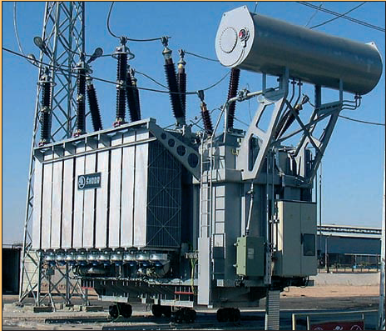
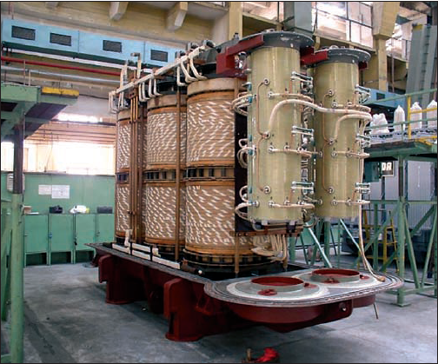

Slide 33
Jednoduchý natáčivý transformátor
U_{p}
stator
√3*U_{f1}
√3*U_{f2}
U_{p}
U_{f2}
U_{f1}
U_{f2max}
rotor
U_{f2min}
I₂
Natáčivý transformátor je zabrzděný kroužkový motor (asynchronní motor s vinutým rotorem). Rotor lze natáčet samosvorným šroubovým převodem (nesmí se sám roztočit). Přívod na rotorové vinutí je ohebnými vodiči.

Slide 34
Jednoduchý natáčivý transformátor
Princip:
1. Na vinutí statoru je přivedeno síťové napětí
2. Zároveň se na vinutí statoru indukuje napětí z rotorového vinutí. Natáčení rotoru se mění fázový posun mezi fázory napětí statoru a indukovaného napětí rotoru
3. Výslední napětí je dáno fázorovým součtem obou napětí
Rozsah regulace je dán poměrem počtu závitů statoru a rotoru a koncovými mechanickými zarážkami.
Chlazení je ventilátorem.
V současné době se natáčivý transformátor nahrazuje regulačním autotransformátorem.

Slide 35
Magnetizační proud
je proud potřebný k vytvoření a udržení magnetického pole
Průběh magnetizačního proudu je dán hysterézní smyčkou ⇒ nemá sinusový průběh (při napájení transformátoru z napěťového zdroje)
Čím je dán tvar hysterézní smyčky
materiálem a technologií výroby (plechy válcované za tepla, za studena, amorfní)
?
Průběh magnetizačního proudu lze rozložit na vyšší harmonické (1, 2, 3, ...)
Čím se liší jednotlivé harmonické
?
Jednotlivé harmonické se liší amplitudou a frekvencí (např. 3 harmonická kmitá s trojnásobnou frekvencí)

Slide 36
Magnetizační proud
U magnetizačního proudu se na deformaci nejvíce projevuje 3. harmonická, která má až 50% amplitudu 1. harmonické. Účinek vyšších harmonických je nežádoucí a lze je omezit zapojením vinutí do trojúhelníka.

Slide 37
Připojení transformátoru naprázdno na síť
Při připojení transformátoru na síť vzniká přechodový děj, který má za následek nárůst proudu ⇒ vliv na jištění.
Předpoklady:
* transformátor je v okamžiku připojení naprázdno
* proud naprázdno má čistě indukční charakter (I₀ = I_{μ}, I_{Fe} = 0)
Připomenutí:
* indukční tok potřebný k vytvoření magnetického pole je ve fázi s magnetizačním proudem
* magnetizační proud (proud naprázdno) je zpožděn za napětím o 90⁰.
* proud na cívce se nemůže měnit skokem
Základní úvaha:
Proud před připojením transformátoru k síti je nulový, po připojení musí být okamžitě zpožděn za napětím o 90⁰. Protože nemůže dojít ke skokové změně proudu, vytvoří se stejnosměrná složka, která zvýší amplitudu proudu naprázdno ⇒ vznikne proudová ráz.

Slide 38
Na čem závisí velikost proudového rázu ?
Na okamžité hodnotě napětí při připojení transformátoru k síti !
průběh napětí
průběh střídavé složky
indukčního toku
Je znázorněný indukční tok výsledný ?
Ne. Došlo ke skokové změně toku, což není možné

Slide 39
průběh napětí
průběh střídavé složky
indukčního toku
průběh stejnosměrné složky indukčního toku
Indukční tok musí vycházet z počátku, proto se vytvoří stejnosměrná složka toku. Počáteční hodnota stejnosměrné složky je stejně velká jako střídavé složky, má však opačné znaménko ⇒
výsledná počáteční hodnota indukčního toku je nulová.

Slide 40
průběh napětí
průběh střídavé složky
indukčního toku
výsledný indukční tok
průběh stejnosměrné složky indukčního toku
Je-li při připojení transformátoru okamžitá hodnota napětí nulová je maximální stejnosměrná složka a tím i maximální amplituda výsledného indukčního toku.
Jaká je maximální hodnota výsledné amplitudy ?
Téměř dvojnásobná !

Slide 41
φ
φ_{0max}
Magnetizační křivka
Velikost proudu naprázdno při připojení transformátoru k síti - mezní stav
φ_{n0}
I_{n0}
I_{0max}
I₀
Počáteční hodnota proudu naprázdno I_{0max} = (20 – 60)I_{0n}
Absolutní hodnota je dána proudem jmenovitým naprázdno.
Je-li i_{0%} = 10 %, je maximální proudový ráz I_{0max} = 6*I_{n} ⇒
Pro jištění transformátoru se používají jističe s charakteristikou D

Slide 42
Autotransformátor
je transformátor, který má pouze jedno vinutí s odbočkou ⇒ vstupní a výstupní strana je galvanicky spojena.
Část vinutí je společná pro vstupní a výstupní vinutí a vinutím N2 prochází rozdíl proudů I₁ – I₂ (menší průřez) ⇒ úsporný transformátor. Čím menší je rozdíl obou napětím, tím je úspora vyšší.
I₁
Rozdělení: - snižovací (U₁ > U₂)
- zvyšovací (U₁ < U₂)
- regulační (zpravidla U₂ = 0 – U₁)
I₂
U₁
N₁
Převod transformátoru ?
N₂
U₂
Z

Slide 43
Autotransformátor
Protože je část autotransformátoru společná pro vstupní a výstupní vinutí, liší se průchozí (vnější) - S_{p} a typový (vnitřní) - S_{i} výkon.
Průchozí výkon
?
I₁
Typový výkon
?
I₂
U₁
N₁
N₂
U₂
Z

Slide 44
Autotransformátor
Proč má autotransformátor omezené využití ?
Jaká porucha na autotransformátoru je nebezpečná ?
I₁
Při přerušení výstupního vinutí dojde k výraznému nárůstu výstupního napětí !!!
?
I₂
N₁
Jaké bude výstupní napětí U₂’
U₁
Pro I₂=0 … U₂’ = U₁
Pro I₂ > 0 … U₂ < U₂’ < U₁
U₂
?
N₂
U₂’
Z
Použití autotransformátoru:
* v soustavě vvn pro nejvyšší výkony, například 400/110 kV
* regulační transformátory (při návrhu ochran je z pohledu bezpečnosti směrodatné napájecí napětí! )

Slide 45
Rozptylový transformátor
je transformátor s úmyslně zvětšeným rozptylovým tokem ⇒
⇒ má velkou vnitřní reaktanci ⇒
⇒ měkký zdroj napětí ⇒
⇒ při zatížení výrazně klesá výstupní napětí
?
?
?
φ_{H}
φ_{R}
Jak se změní napětí při pohybu jádra
a) ve směru +
b) ve směru -
Charakteristika zdroje
U₁
U₂
U
+
I
pohyb jádra
- normální transformátor
- rozptylový transformátor
-

Slide 46
Přístrojové transformátory
se používají ke snížení měřených veličin na hodnoty vhodné pro měřící přístroje a k napájení ochran.
Přístrojový transformátor napětí
L₁
U₁
U_{z} = Z*I₁
N
U₁
A (M)
N
U₂₁
I₁
I₂₁
a (m)
n
I₀
V
I₂₁
U₂=100 V

Slide 47
Přístrojový transformátor napětí
L₁
U_{z} = Z*I₁
U₁
U₁
N
A (M)
N
U₂₁
I₁
δ_{U}
I₂₁
a (m)
n
I₀
V
U₂=100 V
I₂₁
* nové označení svorek - vstup - A, B (N) - výstup - a, b (n)
staré označení - vstup - M, N - výstup - m, n
* na výstup se připojují přístroje s velkým vnitřním odporem
* jedná se o tvrdý zdroj napětí ⇒ nutnost jištění
* jmenovité výstupní napětí je vždy 100 V
* chyba úhlu – fázový posun mezi U₁ a U₂₁ - δ_{U}
* chyba napětí – poměrný rozdíl napětí U₁ a U₂₁ - ε_{U}

Slide 48
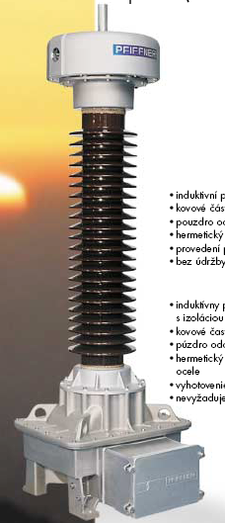


Slide 49
I₁
Přístrojový transformátor proudu
L₁
N
I₁
P₁ (K)
P₂ (L)
I₁ – vnucený proud
S₁ (k)
S₂ (l)
I₂₁
U₂₁
I₀
I₂=1(5) A
A
ZK
I₂₁
* nové označení svorek - vstup - P₁, P₂ - výstup - S₁, S₂
staré označení - vstup - K, L - výstup - k, l
* na výstup se připojují přístroje s malým vnitřním odporem
* jedná se o tvrdý zdroj proudu ⇒ výstupní svorky se nesmí rozpojit
* jmenovitý výstupní proud je pro měření 5A, pro ochrany 1A

Slide 50
Rozpojení sekundární strany PTP
I₁
L₁
U₂₁’
I₁
I₁ = I₀’
I_{FE}
N
P₁ (K)
P₂ (L)
I₂₁
U₂₁
I₀
S₁ (k)
S₂ (l)
I_{μ}
I₂₁=0
I₂₁
I₁ je nezávislý na stavu PTP a nezmění se !!!
I₁ = ?
Jaké jsou důsledky:
* nárůst I_{μ} ⇒ nárůst U₂₁ (izolace, úraz)
* nárůst I_{FE} ⇒ tepelné poškození jádra
I₂₁ = ?
I₂₁’= 0
Platí I₁ = I₀’ ⇒ ?
Výrazný nárůst proudu I₀

Slide 51
Přístrojový transformátor proudu
I₁
L₁
N
I₁
P₁ (K)
P₂ (L)
δ_{I}
S₁ (k)
S₂ (l)
I₂₁
U₂₁
I₀
I₂=1(5) A
A
ZK
I₂₁
* chyba úhlu - fázový posun mezi I₁ a I₂₁ - δ_{I}
* chyba proudu - poměrný rozdíl proudu I₁ a I₂₁ - ε_{I}
* nadproudé číslo - násobek jmenovitého vstupního proudu, při kterém dosáhne chyba proudu 10%
* třída přesnosti - celkový vliv chyb na přesnost měření (%)

Slide 52
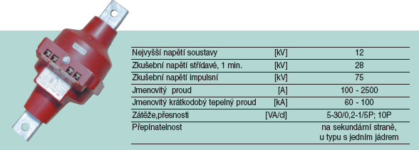

Slide 53
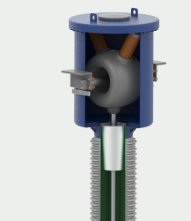
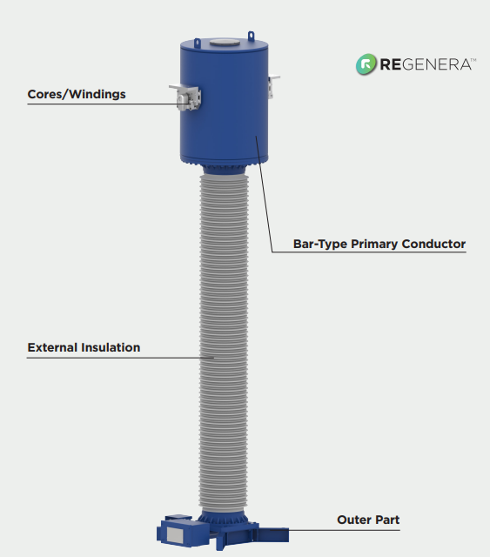
Přístrojový transformátor proudu pro 420 kV bez minerálního oleje a SF6
Jako izolace je použit suchý syntetický vzduch (80% N a 20% O2), vnitřní tlak 1,35 MPa.
Pilotně jsou přístrojové transformátory bez SF6 pilotně instalovány v rozvodně 400kV Bezděčín (ČEPS)

Slide 54
Tlumivky
mají podobnou konstrukci jako transformátor s jedním vinutím. Zvyšuje indukčnost obvodu, vlivem přerušeného magnetického obvodu zůstává indukční reaktance přibližně konstantní
Rozdělení podle konstrukce:
a) železné jádro má nemagnetické mezery
b) cívka je bez jádra (reaktor)
Rozdělení podle zapojení:
a) sériové
b) paralelní
Parametry tlumivek:
a) izolační napětí (U) – napětí sítě
b) reaktanční napětí (U_{x}) – úbytek napětí na tlumivce při jmenovitém proudu
c) jmenovitý proud (I_{n})
d) jalový výkon (Q)
e) indukčnost tlumivky (L)
f) činné ztráty (P)

Slide 55
Charakteristika tlumivky
U_{x}
s plným jádrem
X_{L}
s přerušovaným jádrem
s přerušovaným jádrem
s plným jádrem
I_{n}
I
Cívka s plným jádrem – vlivem nasycení se výrazně mění indukční reaktance
Cívka s přerušovaným jádrem – do jmenovitého proudu zůstává indukční reaktance přibližně konstantní

Slide 56
Použití tlumivky a reaktoru
1. Předřadné sériové tlumivky - snížení napětí na spotřebiči, vhodné zejména pro odporové spotřebiče
Tlumivky pro zářivky a výbojky. Mají 2 základní funkce:
- vytvářejí zapalovací napětí pro zapájení výboje
- vytvářejí úbytek napětí a snižují tak napětí na elektrodách při hoření výboje
2. Spouštěcí sériové tlumivky - snížení záběrového proudu při spouštění motoru. Po rozběhu se vyřadí
3. Vyhlazovací sériové tlumivky - vyhlazení stejnosměrného proudu
4. Zhášecí (paralelní) tlumivky - kompenzace zemního spojení v sítích vn
5. Kompenzační (paralelní) tlumivky – v rozvodnách vvn pro kompenzaci kapacitních proudů na vedení (naprázdno nebo s malou zátěží)
6. Odrušovací tlumivky – omezují zpětný nežádoucí vliv výkonových polovodičových zařízení na síť (elektromagnetická kompatibilita)
7. Reaktory pro omezení zkratových proudů v rozvodnách v soustavě vn. Jsou bez magnetického obvodu, cívka musí být mechanicky zpevněna.

Slide 57
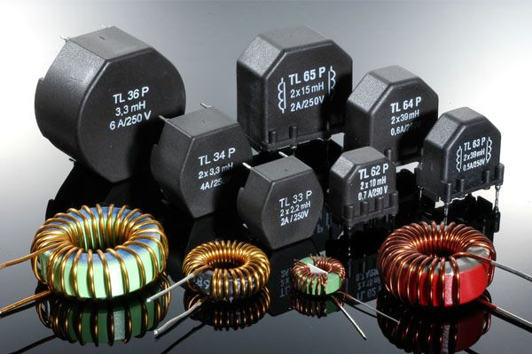
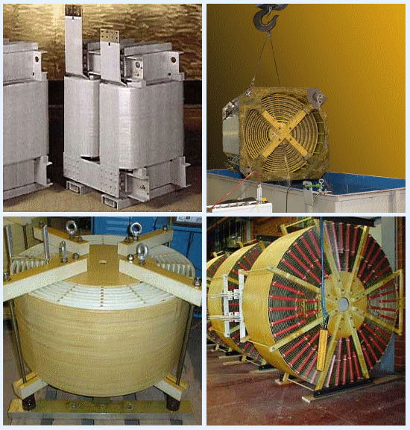
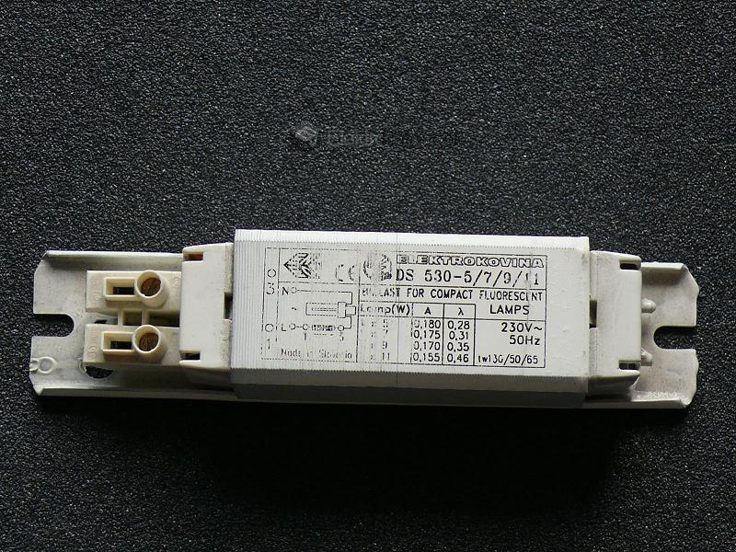
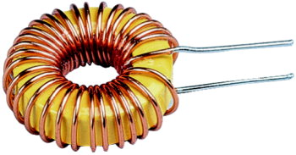

Slide 58
Návrh jednofázového transformátoru
jedná se o návrh malého jednofázového transformátoru.
Úkoly pro výpočet:
* elektrický a magnetický výpočet
- magnetický obvod
- počty závitů
- průřez (průměr) vodiče
* konstrukční návrh (kostra, izolace, provedení vývodů, impregnace)
* kontrola parametrů (převod, impedance, napětí nakrátko, proud naprázdno, hmotnost, ztráty, účinnost, zkratový proud)
Pro výpočet existuje více postupů, které se liší přesností a náročností. Je třeba mít na paměti, že magnetické poměry na transformátoru nelze vypočítat přesně a výpočet je vždy zatížen určitou chybou.

Slide 59
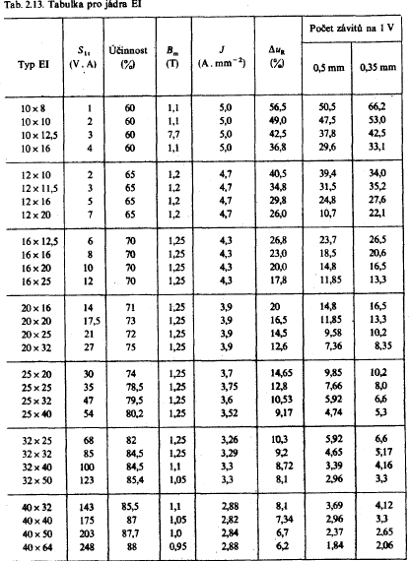
Návrh jednofázového transformátoru
Vstupní hodnoty pro výpočet :
vstupní napětí U₁, výstupní napětí U₂₁, U₂₂, …, výstupní proud I₂₁, I₂₂, …, magnetický obvod – EI plechy
1. Výpočet výkonu - S₂
2. Výpočet příkonu - S₁
Z tabulky pro vypočtený výkon určíme účinnost, ze které vypočítáme příkon. Musí platit S₁ > S_{1t}. Není-li podmínka splněna, volíme o stupeň vyšší.
3. Volba magnetického obvodu
Z tabulky podle vypočteného příkonu určíme typ magnetického obvodu

Slide 60
3. Volba magnetického obvodu výpočtem:
Konstantou 6 – 8 ovlivňujeme poměr „železa a mědi“. Pro konstantu 6 je menší průřez jádra a větší počet závitů ⇒ nižší ztráty v železe a vyšší ztráty ve vinutí. Pro konstantu 8 jsou poměry opačné
4. Počet závitů na jeden volt:
kde B_{max} a S_{FE} zjistíme z tabulky
Musí platit: vypočtená hodnota je menší než tabulková hodnota
5. Výpočet počtu závitů na vstupní straně:
6. Výpočet počtu závitů na výstupní straně:
Při výpočtu se uvažuje vliv úbytku napětí, velikost úbytku zjistíme z tabulky

Slide 61
7. Výpočet vstupního proudu:
8. Výpočet průměru (průřezu) vinutí:
kde J je dovolená proudová hustota, určuje se z tabulky

Slide 62
Příklad výpočtu
Zadané hodnoty:
U₁ = 230V, U₂ = 48V, I₂ = 3A
1. Výpočet výkonu:
S₂ = U₂*I₂ = 48*3 = 144 VA
2. Určení účinnosti:
z tabulky volíme účinnost 87 %
3. Výpočet příkonu:
S₁ = S₂/η = 144/0,87 = 165,5 VA - ok
4. Volba magnetického obvodu:
EI 40 x 40
5. Výpočet počtu závitů na 1V:
B_{max} = 1,05 T, S_{FE} = 15,2 cm²

Slide 63
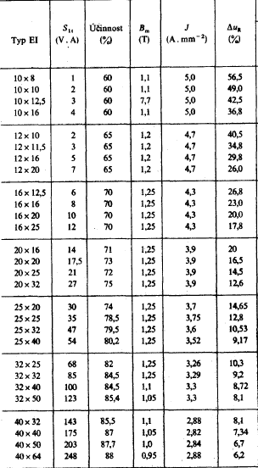
6. Výpočet počtu závitů na vstupu:
N₁ = N_{1V}*U₁ = 2,822*230 = 649
7. Určení úbytku napětí Δu_{R}
Δu_{R%} = 7,34 %
8. Určení počtu závitů na výstupu:
N₂₁ = N1V*(1+ Δu_{R})*U₂₁ =
= 2,822*1,0734*48 = 145 závitů
9. Výpočet vstupního proudu:
I₁ = S₁/U₁ = 165,5/230 = 0,72 A
10. Určení proudové hustoty:
J = 2,82 A/mm²
11. Určení průřezu vodiče
S₁ = I₁/J = 0,72/2,82 = 0,255 mm²
S₂ = I₂/J = 3/2,82 = 1,064 mm²

